Slide 1
RHadoop (rmr2)
„Big Data” elemzési módszerek
Kocsis Imre
ikocsis@mit.bme.hu
2015. 10. 07.

Slide 2
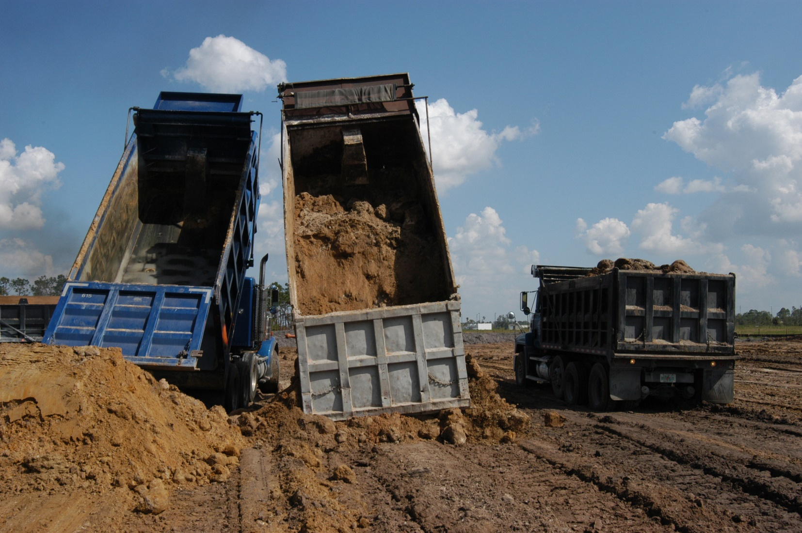
Egy/A Big Data probléma
„At rest Big Data”
  Nincs update
  „Mindent” elemzünk
Elosztott tárolás
„Computation to data”
„Not true, but a very, very good lie!”
  (T. Pratchett, Nightwatch)

Slide 3
MapReduce

Slide 4
RHadoop = Hadoop + R

Slide 5
RHadoop
github.com/RevolutionAnalytics/RHadoop/
„The most mature […] project for R and Hadoop is RHadoop.” (O’Reilly, R In a Nutshell, 2012)
rmr(2): mapreduce
rhdfs: HDFS állománykezelés
rhbase, plyrmr

Slide 6

Local backend
rmr.options(backend="local")
Helyi állományrendszer
Szekvenciális végrehajtás
Debug!
Input/output itt is állományrendszer

Slide 7
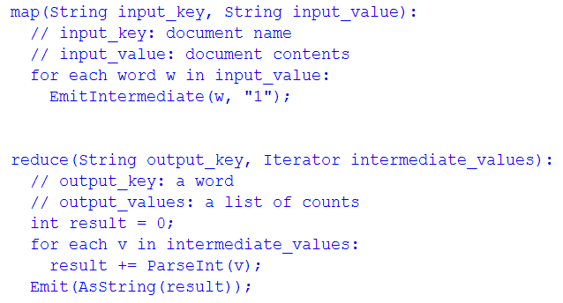
Szószámlálás

Slide 8
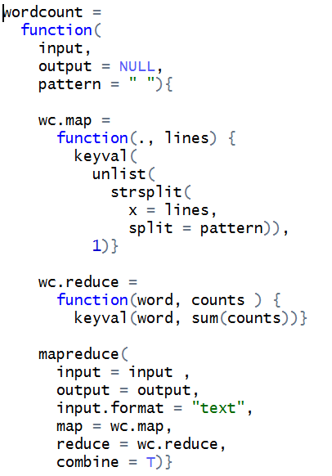
rmr: mapreduce

Slide 9
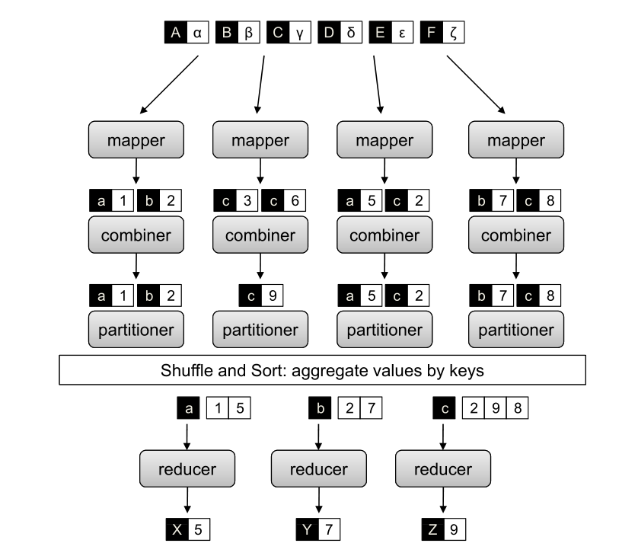
MapReduce: a teljes kép
Forrás: [1], p 30
Notes:
Mapper: általában a chunkok egymás után következő darabkák: a random accesst elkerülendő hagyjuk, hogy szekvenciálisan olvassuk fel az adatokat
Reducer: sehol nem garantált, hogy ő adott kulcsokat kap majd meg, emiatt semmilyen sorrendezést nem feltételezhetünk
A köztes kulcs-érték párok sehol nincsenek perzisztensen eltárolva, az output viszont igen

Slide 10
Input/output format
text
json
csv
native (R sorosítás)
sequence.typedbytes (Hadoop)
pig.hive
hbase

Slide 11
Előnyök
Map és Reduce: R-ben
  Csomagok!
  MR algoritmus-prototipizálás
+ a vezérlés is: kényelem
Hadoop Job: egy függvényhívás!
  Pl. iteratív MapReduce teljesen R-ben
  Map és Reduce: ~a hívó környezetben

Slide 12
Hogyan lehet ilyenem?
Local backend, sandbox VM-ek
  Cloudera, Hortonworks
Saját Hadoop klaszter ☺
Amazon Elastic MapReduce (EMR)
  Bérelhető Hadoop klaszter
  Erősen javasolt kipróbálni
Saját felhő megoldás

Slide 13

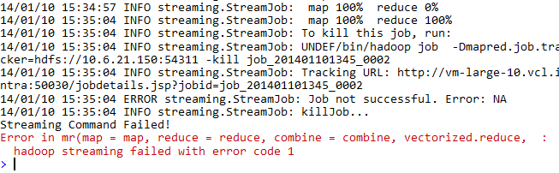
Hátrányok?
Nehézkes debug
+1 hangolási réteg
MAHOUT-klón
Sok Hadoop funkc.
Kevés példa

